Slide 1
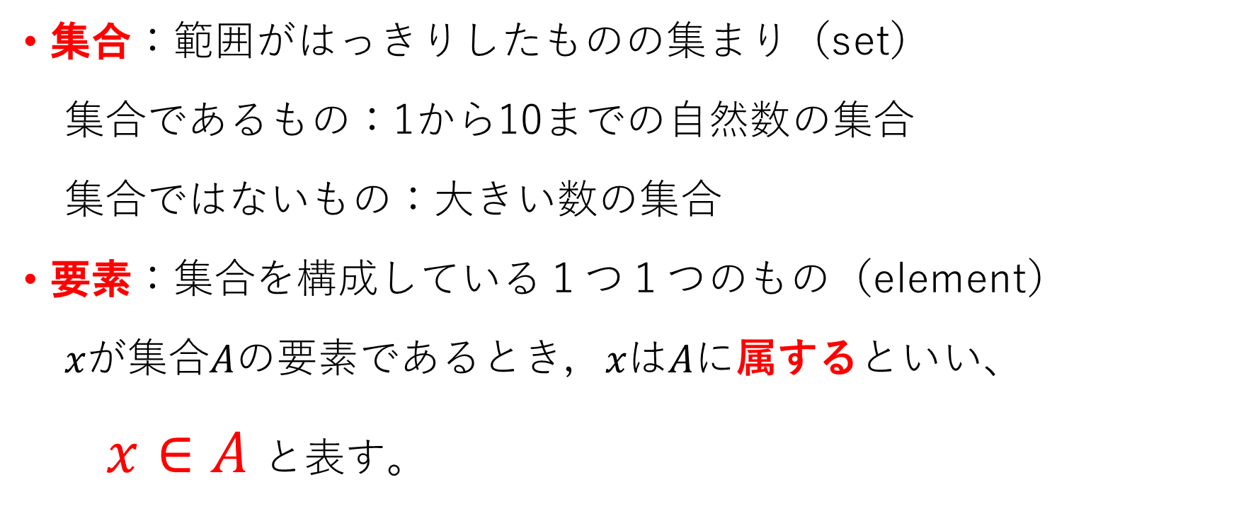
集合と要素
集合：範囲がはっきりしたものの集まり（set）
集合であるもの：1から10までの自然数の集合
集合ではないもの：大きい数の集合
要素：集合を構成している１つ１つのもの（element）
$xが$集合$Aの$要素であるとき，$xはAに$属するといい、
$x∈A$と表す。

Slide 2

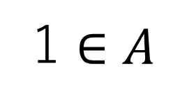
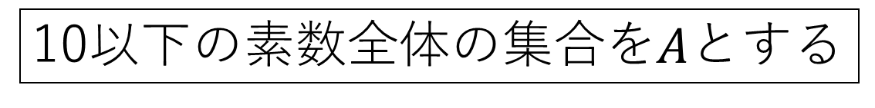
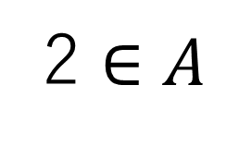


＜例１＞
$$A$$
10以下の素数全体の集合を$A$とする
$$A=\{2 , 3 , 5 , 7\}$$
→要素を書き並べて表す方法
3
5 7
列記法
2 $∈A$
1 $∈A$
ベン図

Slide 3
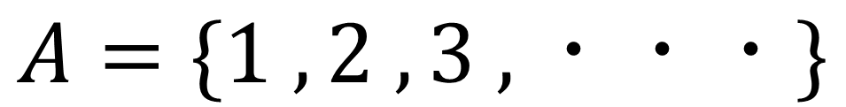
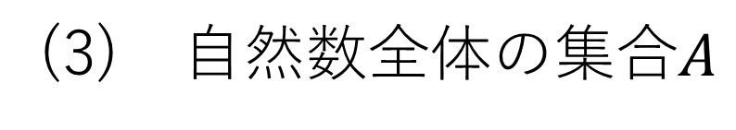
＜例２＞
集合の表し方
要素を書き並べる方法
(3) 自然数全体の集合$A$
$$A=\{1 , 2 , 3 , ・・・\}$$

Slide 4
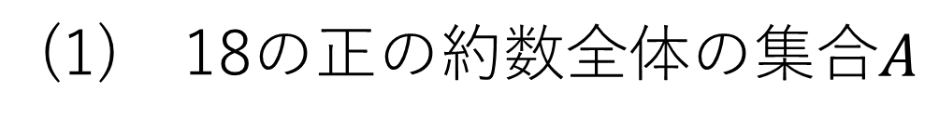

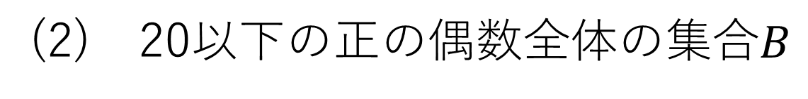
＜例３＞
集合の表し方
要素の満たす条件を書いて表す方法
(1) 18の正の約数全体の集合$A$
$$A=\{1 , 2 , 3 , 6 , 9 , 18\}$$
$$A=\left\{ x \right| x は18の正の約数\}$$
↓
↓
要素の代表
条件
(2) 20以下の正の偶数全体の集合$B$
$$A=\left\{ n \right| n は20以下の正の偶数\}$$
$$A=\left\{ 2n \right| n=1 , 2 , 3 , ・・・ , 10\}$$

Slide 5

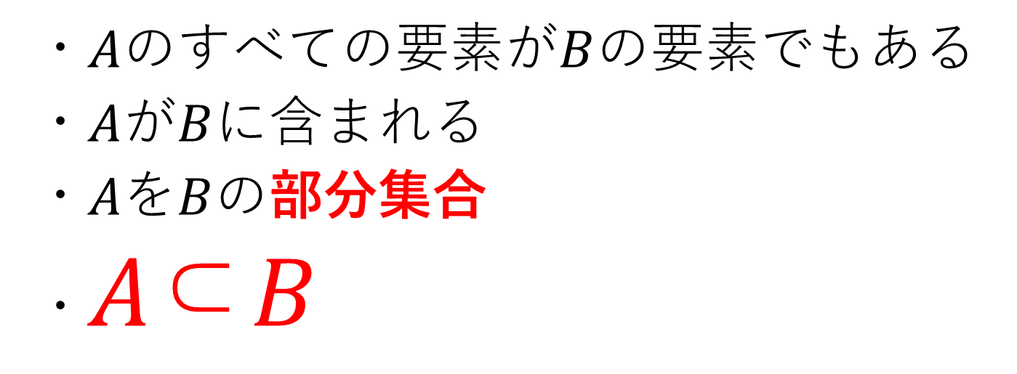

部分集合
・$A$のすべての要素が$B$の要素でもある
・$A$が$B$に含まれる
・$AをB$の部分集合
・$A\text{⊂}B$
$$B$$
$$A$$

Slide 6




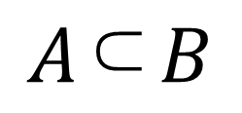
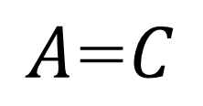
＜例４＞
$$A=\{1 , 2 , 3 , 6\}$$
$$B=\{1 , 2 , 3 , 4 , 6 , 12\}$$
$$B$$
$$A\text{⊂}B$$
4 12
$$C=\left\{ x \right| x は6の正の約数\}$$
$$A$$
$$C=\{1 , 2 , 3 , 6\}$$
2
3 6
$$A\text{=}C$$

Slide 7

空集合
$$∅$$
空集合：要素が１つもない集合で、 と表す。
空集合$∅$はあらゆる集合の部分集合である。

Slide 8
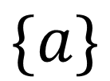
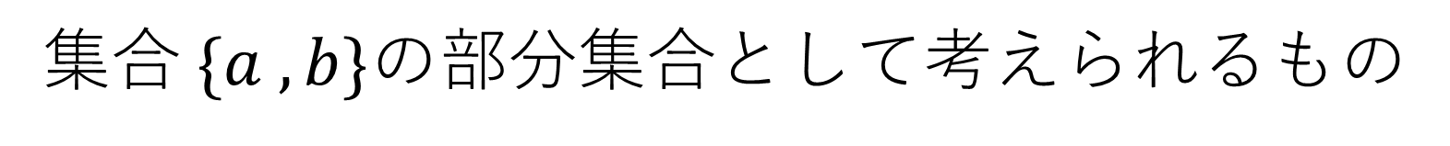
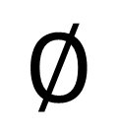
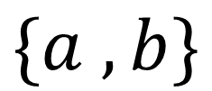
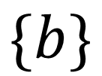
＜例５＞
集合$\{a , b\}$の部分集合として考えられるもの
$$\{a\}$$
$$\{b\}$$
$$\{a , b\}$$
$$∅$$

Slide 9
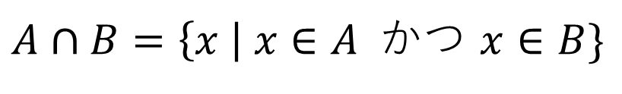

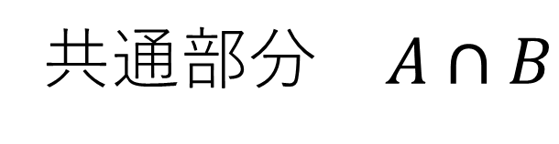
共通部分と和集合
共通部分 $A∩B$
和集合 $A∪B$
$A∩B=\left\{x \right| x∈A$かつ $x∈B\}$
$A∪B=\left\{x \right| x∈A または$ $x∈B\}$

Slide 10






＜例６＞
$$A=\{1 , 2 , 3 , 6\}$$
$$B=\{2 , 4 , 6 , 8 , 10\}$$
$$B$$
$$A$$
$$A∩B=\{2 , 6\}$$
4
1
2
$$A∪B=\{1 , 2 , 3 , 4 , 6 , 8 , 10\}$$
6
8
3
10

Slide 11
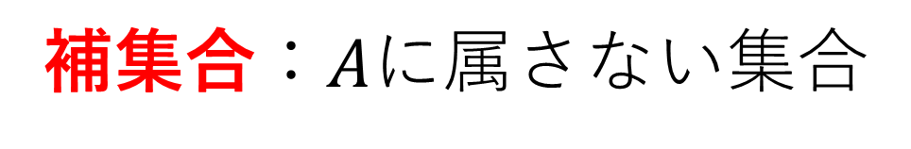

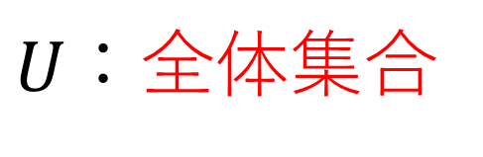
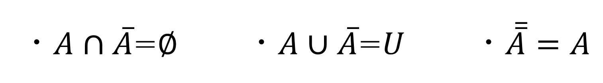


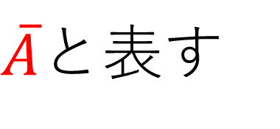
補集合
$$U$$
$$A$$
$U：$全体集合
$$\overline{A}$$
補集合$：A$に属さない集合
$\overline{A}$と表す
<補集合の性質＞
・$A∩\overline{A}$=$∅$ ・$A∪\overline{A}$=$U$ ・$\overline{\overline{A}}=A$

Slide 12

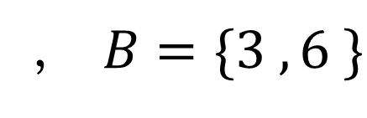



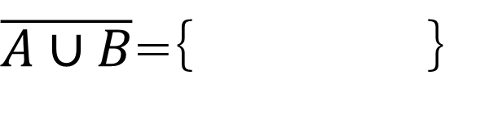

＜例７＞
$$U=\{1 , 2 , 3 , 4 , 5 , 6\}$$
$$U$$
$$A=\{1 , 2 , 3 \}$$
，$B=\{3 , 6 \}$
$$B$$
$$A$$
$$\overline{A}=\{ \}$$
4 , 5 , 6
1
$$A∪B=\{ \}$$
1 , 2 , 3 , 6
2
3
4 , 5
$\overline{A∪B}$={ }
6
4
5

Slide 13

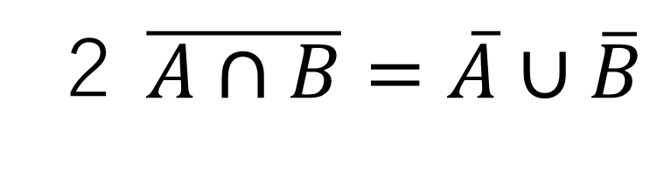

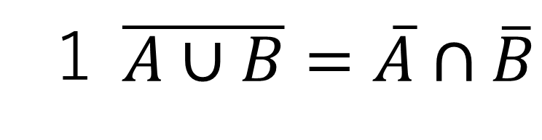



ド・モルガンの法則
１$\overline{A∪B}=\overline{A}∩\overline{B}$
２$\overline{A∩B}=\overline{A}∪\overline{B}$
$$\overline{A∪B}$$
$$\overline{A}∩\overline{B}$$
$$A∪B$$
$$\overline{A}$$
$$\overline{B}$$

